Slide 1

Escuela Superior Politécnica del Litoral
Instituto de Ciencias Matemáticas
“EXAMEN DE AUDITORÍA REALIZADO AL RUBRO DE CUENTAS POR COBRAR Y SU PROCESO DE RECUPERACIÓN DE CARTERA DE UN FONDO COMPLEMENTARIO PREVISIONAL CERRADO, SITUADO EN LA CIUDAD DE GUAYAQUIL AL 31 DE DICIEMBRE DE 2008"

Slide 2
Presentado por:
Tamara Pulgar Zúñiga
Verónica Bosmediano San Andrés

Slide 3

RESUMEN
La presente tesis trata sobre la auditoría a los estados financieros de una institución sin fines de lucro que otorga préstamos a sus partícipes, especialmente para el rubro de cuentas por cobrar.
Se evaluará:
  Indicadores financieros
  Análisis vertical y horizontal
  Eficiencia con la que la administración cumple sus objetivos y metas (Control Interno).
  El Objetivo de realizar la auditoria es de evaluar los errores y determinar su materialidad dado el caso.

Slide 4

CONTENIDO
Marco Teórico: Fondos Complementarios Cerrados.
Conocimiento del Negocio.
Planificación de la Auditoría.
Ejecución de la Auditoría.
Informe de Auditoría.
Conclusiones y Recomendaciones.

Slide 5

1.- Marco Teórico
Según disposiciones del Instituto Ecuatoriano de Seguridad Social (IESS) y basados en políticas de previsión a nivel mundial, es deber del trabajador aportar un porcentaje de su remuneración unificada o de su sueldo básico, para su jubilación.
Los Fondos Complementarios Previsionales Cerrados, complementan un sueldo previniendo así la vejez, mediante ahorros voluntarios que con fines previsionales efectúan las personas naturales para mejorar las prestaciones o las condiciones establecidas por el Seguro Obligatorio, en conjunto al sistema público de Seguridad Social

Slide 6
2.- Conocimiento del Negocio
El Fondo de Jubilación Complementaria fue aprobado el 14 de Octubre de 1988 y ratificado el 1 de Noviembre de 1988.
Se constituyó con patrimonio autónomo, de carácter privado, de beneficio social y sin fines de lucro con domicilio en la ciudad de Guayaquil.
Sus actividades se rigen por la Ley de Seguridad Social, las Resoluciones que expide la Superintendencia de Bancos y Seguros del Ecuador y por su Estatuto.

Slide 7

Giro Ordinario del FCPC
Otorgar a los partícipes la Pensión Jubilar Complementaria.
Realizar inversiones de acuerdo con la política general.
Otorgar operaciones de crédito a favor de los partícipes en sujeción a las políticas y procedimientos aprobados por el Consejo de Administración.
Los otros señalados en la Constitución Política de la República del Ecuador y en la Ley de Seguridad Social.

Slide 8
Análisis FODA
Fortalezas
El 99.9% de la cartera de crédito es recuperable, por que el descuento es realizado por el departamento de personal de la universidad, por lo que es prioridad descontar las valores adeudados de los partícipes con el Fondo.
Oportunidades
Ampliación de cartera de crédito, como fuente de inversión optima.
Autonomía en decisiones operativas por parte del Consejo de Administración elegido por la Asamblea General del Participes.
Debilidades
El FCPC, tiene una mayor regulación que otras entidades financieras por lo limita en su capacidad de acción.
Amenazas
No pueden ofrecer préstamos a trabajadores sin nombramiento en la Universidad, por lo que no se puede ampliar el segmento de mercado
Las cajas de ahorro de los trabajadores tiendan a disminuir sus tasas de interés para préstamos.
La Asociación de Docentes tienda también a disminuir sus tasas de interés para préstamos.

Slide 9
3.- Planificación de la Auditoría
Análisis de la Situación Financiera del FCPC.
Control Interno.
Políticas Contables Significativas.
Determinación y Cálculo de la Materialidad.

Slide 10
Breve descripción de la situación financiera del FCPC
A partir de 2004 existe información financiera (Sistema Financiero para contabilidad independiente a la Universidad).
Crecimiento de activos, pasivos y cuentas patrimoniales.
Ingresos por operaciones de capacitación de planes de pensión jubilatoria y capacitación de inversiones.

Slide 11
Situación Financiera del FCPC
El mayor ingreso del FCPC proviene del Aporte de los participes (12%).
Inversión en certificados de depósito, acciones de compañías, bonos del estado, créditos a corto y largo plazo a los partícipes
Gastos más significativos del pago a jubilados

Slide 12
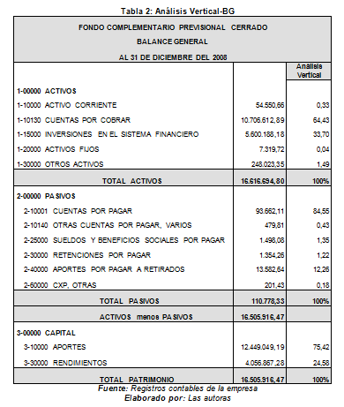
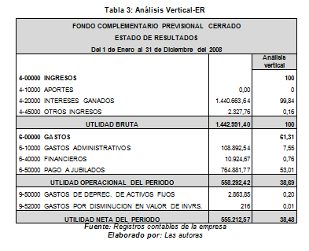
Procesos Analíticos Preliminares
Análisis Vertical

Slide 13
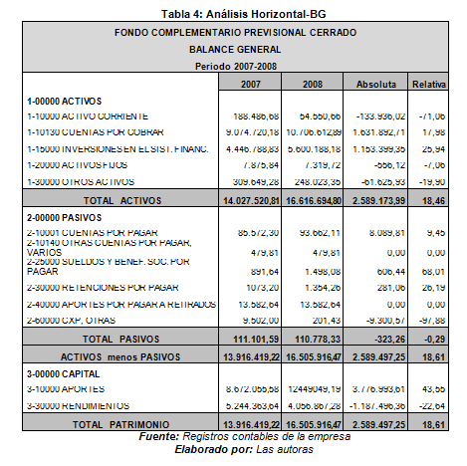
Procesos Analíticos Preliminares
Análisis Horizontal

Slide 14
Análisis de las Variaciones
Balance General
Estado de Resultados
CAJA BANCOS
  < 71.76% (En 2007 se tenia una cuenta en el BCE por ser institución pública, en 2008 se abre cuenta en el BP, durante la transferencia bancaria los valores disminuyen hasta que se establece la cuenta.
PRESTAMOS POR COBRAR
  > 31.19% por cambio en las políticas de prestamos (Adquisición de viviendas, terrenos y vehículos) .
SUELDOS Y BENEFICIOS SOCIALES POR PAGAR
  > 68.01% (Traslado a nuevas instalaciones e incremento del personal)
INGRESOS
  Variación de este rubro por el aumento del aporte de los participes conforme pasa el tiempo.
  GASTOS
  Aumento de gastos administrativos y financieros (nuevas instalaciones, nuevo personal)

Slide 15

Razones Financieras
Razón de solvencia a corto plazo o de liquidez.

Slide 16

Razones Financieras
Razón del Efectivo

Slide 17
Razones Financieras
Razón de Capital de Trabajo Neto

Slide 18

Razones Financieras
Razón de Autonomía

Slide 19
Control Interno
Ambiente de Control
  Existen políticas institucionales establecidas.
  Posee un manual de funciones.
  Posee una estructura organizacional definida (organigramas)
  Se establecen indicadores de gestión para el cumplimiento de los objetivos y metas.
  Se realizan Auditorias Externas anuales.
Evaluación del Riesgo
  Se implemento un software para agilitar los procesos del FCPC paralelo al software ya existente.
Actividades de Control
  Documentos y registros adecuados.
  Control físico de activos.
  Verificación del desempeño del personal.
Información y Comunicación
  Por la estructura organizacional que posee el FCPC, hace que la comunicación sea oportuna y veraz.
Monitoreo
  Contratación de Auditorias Externas anuales

Slide 20
Materialidad
La materialidad es la medida de la magnitud de un error en la información financiera, que probablemente causará un cambio de juicio en un usuario o lector de la información financiera.

Slide 21
Materialidad
En base a la Tabla anterior se considera un riesgo medio para el cálculo de la materialidad, y, en base a estos porcentajes, se obtuvo lo siguiente:
Como se observa en la Tabla en el Activo y Patrimonio se concentra un alto riesgo.

Slide 22
DETALLE DE CUENTAS SELECCIONADAS SEGÚN RIESGO DE AUDITORÍA
Para determinar el riego de auditoría se establecerá una escala que permite medir los diferentes riesgos existentes en la auditaría:
Se determina una confiabilidad del 95% de las pruebas a efectuar y por tanto las muestras que se tomará a consideración serán menos exhaustivas, al asumir un riesgo del 5%.

Slide 23

Determinación de Cuentas de Mayor Riesgo
La materialidad o error de cada cuenta estará definida por la siguiente ecuación:
Determinación de Cuentas de Riesgo del Activo
Como se puede observar la cuenta que mayor grado significativo tiene en las cuentas de activo son Cuentas por cobrar por lo que se debe realizar pruebas más exhaustivas
Cuenta | Valor | % | Error Tolerable
1-10000 Activos Corrientes | 54.550,66 | 0,33 | 411,26
1-10130 Cuentas por Cobrar | 10.706.612,89 | 64,43 | 80295,89
1-15000 Inversiones al Sist. Financiero | 5.600.188,18 | 33,7 | 41998,63
1-20000 Activos Fijos | 7.319,72 | 0,04 | 49,85
1-30000 Otros Activos | 248.023,35 | 1,49 | 1856,91
Total Activos | 16.616.694,80 | 100 | 124625,00

Slide 24
Planificación de la Auditoría
Alcance
Objetivos
    General
    Específicos
    Equipo Auditor
    Gerente de Auditoría.
    Auditor Líder.
    Auditor Senior.
    Planeación de Pruebas

Slide 25
Planeación de Pruebas
Riesgo Inherente
De las Cuentas por Cobrar-Préstamos por cobrar el riesgo que se considera es Alto.
Riesgo de Control
En base a la revisión del Control Interno y que, por haberse aplicado recomendaciones hechas en Auditorías pasadas se concluyó que el riesgo de Control es Medio.

Slide 26
Escala de Riesgo de Control-Inherente

Slide 27
Riesgo de Detección
Es el riesgo que el auditor no detecte un error material en una afirmación de los Estados financieros.
Por lo tanto el riesgo de Detección combinado hasta este punto es calificado como Alto (High)

Slide 28
Escala del nivel de Riesgo
Según la tabla de asignación de valores, el valor “High” es calificado con el 80% de absorción del riesgo:

Slide 29
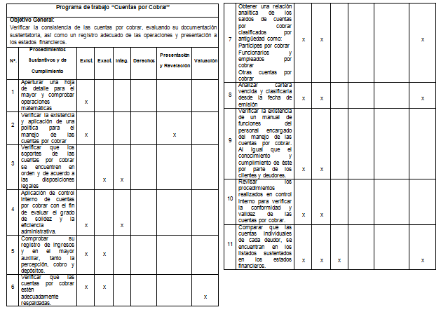
Programa de Auditoría

Slide 30
Procedimientos de Auditoría
Se debe identificar los procedimientos que presentan deficiencias y emitir recomendaciones respecto a las acciones que deben ser emprendidas para mejorar las políticas y prácticas contables, financieras y de control interno.
Se debe realizar también una evaluación de los aspectos operativos con objeto de precisar las necesidades de mejoras en aspectos de control y coordinación; es decir, el Informe debe también referirse a las deficiencias encontradas y recomendar las soluciones más convenientes

Slide 31

Ejecución de la Auditoría
Muestreo Estadístico
Riesgo de Muestreo
Escala de valores para el Riesgo de Muestreo I
Por ende, en la escala de valores para niveles de confianza (1-Rm) será del 93.75%:
Escala de valores para el Riesgo de Muestreo II
 |  | Ri x Rc x Rd
 |  | 40% | 50% | 60% | 70% | 80% | 90% | 100%
 | 10% | 25,00% | 20,00% | 16,67% | 14,29% | 12,50% | 11,11% | 10,00%
Ra | 5% | 12,50% | 10,00% | 8,33% | 7,14% | 6,25% | 5,56% | 5,00%
 | 1% | 2,50% | 2,00% | 1,67% | 1,43% | 1,25% | 1,11% | 1,00%

Slide 32
Por ende, en la escala de valores para niveles de confianza (1-Rm) será del 93.75%:
Escala de valores para el Riesgo de Muestreo II
Por ende, en la escala de valores para niveles de confianza (1-Rm) será del 93.75%:

Slide 33
Niveles de Riesgo en escala Z (Alfa y Beta)
Nivel de exactitud para control de riesgos

Slide 34
Determinación de los Estratos
En esta etapa se procedió a estratificar la población, para ello se utilizo el criterio de la curva de Lorenz.

Slide 35


Determinación del tamaño de la muestra
Afijación Proporcional
Donde
Tamaño de las muestras de cada estrato
Estrato
I | 16
II | 60
III | 94
Total | 170

Slide 36
Análisis de las Muestras Tomadas
Intervalos de Confianza
Límite Superior e Inferior del Intervalo de Confianza:
  Límite Superior: $7533660 + $44056,15 = $7577716,15
  Límite Inferior: $7533660- $44056.15 = $7489603,85

Slide 37
Conclusiones
Todas las diferencias encontradas al realizar la prueba de detalle y de muestreo de la cartera de clientes cubre el 90% de la cartera.
Se observó El 14% de los Activos ha sido financiado por los acreedores de corto y largo plazo.
Se observó que no existe un análisis histórico detallado de la situación financiera del FCPC a partir del año 2004 a la fecha .
Se pudo evidenciar que existe un manual de funciones, las responsabilidades y autoridades no están claramente definidas.
Existe un software contable (sistema contable) inapropiado que dificulta la agilidad de los procesos internos.
Se comprobó que no se lleva un control en el sistema que indique si los participes están prontos a jubilarse o ya se han jubilado.
Se pudo evidenciar que no existen políticas claras en cuanto a los respaldos de información que necesitan los participes al momento de realizar préstamos al FCPC

Slide 38
Recomendaciones
Establecer mecanismos de control que ayuden a verificar mes a mes el estado de sus participes y sus pagos mediante el debito en roles.
Para dejar bien definidas las autoridades de cada nivel jerárquico es necesario que se haga una revisión del organigrama.
Es necesario se hagan nuevas inversiones en cuanto a un software contable, que se ajuste a las necesidades reales del FCPC esto podría ayudar a mejorar la eficiencia y la eficacia de los procesos.
Establecer parámetros de control a manera de semáforos (colores) del estado de los participes en cuento a su fecha de jubilación.
Es necesario que se establezcan parámetros de control y se defina la documentación necesaria.
Como recomendación general es crear un equipo de Auditores Internos que realicen revisiones periódicas de la situación financiera del FCPC.
Establecer políticas adecuadas de cobro de cartera para participes que mantienen más de dos préstamos con el FCPC

